Slide 1
国内唯一获批上市长效重组人促红素
达依泊汀α注射液
医保申报基本信息 (不含经济性信息)
2022年7月14日

Slide 2
一、药物基本信息
通用名： | 达依泊汀α注射液
药物分类： | 处方药，治疗用生物制品（第二代长效重组人促红细胞生成素）
注册规格： | 20μg、40μg、60μg
适应症： | 本品用于治疗接受血液透析的成人慢性肾脏病患者（CKD）的贫血¹
用法用量 | 初始剂量20μg/次，每周一次静脉注射¹ 维持期根据患者血红蛋白浓度变化情况调整剂量（10-60μg）和注射频率（QW/Q2W）^{1,2}
中国大陆首次上市时间： | 2020年6月17日批准上市；2021年4月首次进口
目前大陆地区同通用名 药品的上市情况： | 无同通用名药品
全球首个上市国家地区 及上市时间： | 澳大利亚（2001年）
疾病基本情况： | 目前中国终末期慢性肾脏病发病率约为0.0535‰³，现有血液透析患者69.2万⁴，其中约91.6%~98.2%患者会发生肾性贫血⁴，总数约63.4~68万人。目前中国透析患者血红蛋白（Hb）达标率仅为37.7%²，贫血患者（Hb＜10g/dL）死亡率会增加51%⁵，严重影响患者生存质量、透析质量和预后。
市场规模： | 肾性贫血在国内主要治疗药物为缺氧诱导因子脯氨酰羟化酶抑制剂（HIF-PHI，如罗沙司他胶囊）和短效重组人促红细胞生成素（rhuEPO，如EPO-α、EPO-β）。2021年肾性贫血药物治疗费用总额约36.6亿元人民币^{6,7}。
目录内肾性贫血治疗药品： | 罗沙司他胶囊、重组人促红素注射液
目录内参照药品建议： | 罗沙司他胶囊 （罗沙司他是该治疗领域内临床应用最广泛的目录内药品，2021年销售金额12.45亿元，市场份额34%，大幅领先于其他药品。临床研究显示，每周三次口服罗沙司他与每周一次静脉注射达依泊汀α对照，疗效、安全性无显著差异）
1. 中国达依泊汀α注射液说明书
2. 中国肾性贫血诊治临床实践指南（2021版）
3. Am J Kidney Dis. 77(6):889-897. Jan 7, 2021.
4. 中国透析登记数据（2020年）
5. Nephrol Dial Transplant (2007) 22 [Suppl 4]: iv10–iv18
6. 2021 ANNUAL REPORT (Form 10-k) FIBROGEN, INC.
7. IQVIA MIDAS

Slide 3
二、安全性
1、药品说明书收载的安全性信息¹
不良反应：主要的不良反应为高血压、卒中、血栓栓塞事件、惊厥、过敏反应、皮疹/红斑和纯红细胞再生障碍性贫血。
禁忌：高血压未控制的患者；本品或其他红细胞生成素治疗后出现纯红再障的患者；对本品成分或红细胞生成素有过敏史的患者。
注意事项：高血压；癫痫发作；治疗后血红蛋白的应答缺乏或丧失，纯红再障；严重过敏反应；重度皮肤不良反应等。
相互作用：迄今临床结果未表明达依泊汀α与其他物质存在任何相互作用。
2、药品不良反应监测情况和药品安全性研究结果：无警告或撤市信息²。
3、临床应用副作用情况：常见（发生率≥1/100, ＜1/10）及十分常见（≥1/10）的不良反应有超敏反应，卒中，高血压，皮疹/红斑，注射部位疼痛²。
总体不良反应发生率低于罗沙司他：
2021年8月，美国FDA驳回了罗沙司他胶囊用于治疗肾性贫血的上市申请，理由是其血栓、血管通路栓塞和癫痫等主要心血管不良事件发生率高于促红素³，并要求另外开展一项有关罗沙司他安全性的临床研究⁴。
日本三期临床研究数据显示，在相同疗效下，达依泊汀α组的总体不良反应发生率（达依泊汀α: 82.9% vs 罗沙司他: 86%）、严重不良反应发生率（14.5% vs 20.7%）和胃肠道不良反应发生率（18.4% vs 28%）均低于罗沙司他⁵。
安全性与短效促红素相似：
达依泊汀α能够大幅减少注射次数，降低促红素使用剂量⁶，且安全性与短效促红素相似^{2,7}。
1998年到2004年间，短效促红素在多个国家共报道发生了194例由EPO抗体引发的纯红细胞再生障碍性贫血⁷。根据加拿大一项长期临床观察显示，长效促红素（达依泊汀α）在82,000(患者×透析年)中未观察到纯红再障发生⁸。
1. 达依泊汀α注射液说明书
2. 达依泊汀a注射液（JXSS1900005-09）申请上市技术审评报告
3. https://www.fda.gov/media/150756/download
4. https://www.astrazeneca.com/media-centre/press-releases/2021/update-on-us-review-of-roxadustat.html
5. Akizawa T, Iwasaki M et al. J Am Soc Nephrol.2020 Jul;31(7)1628-1639. doi 10.1681ASN.2019060623
6. International Journal of Nephrology and Renovascular Disease 2014:7 353–359
7. 中国肾性贫血诊治临床实践指南（2021版）
8. N Engl J Med 2004; 351:1403-1408
9. J Am Soc Nephrol 15: 2728-734,2004

Slide 4
三、有效性
国内权威指南推荐
最新《中国肾性贫血诊治临床实践指南（2021版）》¹将达依泊汀α列为肾性贫血推荐治疗方案。指南第五部分（肾性贫血的治疗）中明确指出：
根据CKD患者Hb水平和临床情况选择ESAs种类，并决定ESAs初始治疗剂量。具体剂量：……达依泊汀α：0.45 μg/kg，每1~2周给药1次。（1D）
第二代长效促红素：达依泊汀α有两条与N端相连的糖基链，这种糖基化结构改变其在体内的药代动力学，增加其在体内的稳定性，其半衰期约是第一代ESAs的2~3倍，皮下注射剂型及静脉注射剂型的半衰期分别为48.8、25.3h。
……与rHuEPO相比，达依泊汀α能够减少给药次数，且安全性与rHuEPO相似。
长效ESAs（达依泊汀α、CERA）皮下给药疗效与静脉给药相比疗效相当。采用预充式注射器注射使用方便并可减少污染。
国际权威指南推荐
改善全球肾脏病预后组织 （KDIGO）肾性贫血指南² | 日本透析医学会 （JSDT）肾性贫血指南³
达依泊汀α可在大幅降低注射频率的前提下，将血红高蛋白维持在目标范围内 达依泊汀α静脉注射与皮下注射剂量无差异 | 经短效促红素转换为长效促红素达依泊汀α治疗的血液透析患者，推荐剂量为一周一次15μg-60μg，或每两周一次30μg-120μg 达依泊汀α每次注射最大剂量为180μg
1. 中国肾性贫血诊治临床实践指南（2021版）
2. 改善全球肾脏病预后组织（KDIGO）肾性贫血指南
3. 日本透析治疗学会（JSDT）肾性贫血指南

Slide 5
三、有效性
临床循证充分
全球20年临床应用经验，超过700万肾性贫血患者获益¹
达依泊汀α上市技术评审报告中指出，多项境外和中国上市前临床试验证实，不论患者既往是否接受过EPO治疗，达依泊汀α均可有效改善患者贫血²
英国3期临床试验证实，与短效促红素相比，达依泊汀α可以显著减少促红素和静脉铁剂使用剂量³
在日本一项真实世界观察中，达依泊汀α可将研究人群血红蛋白Hb＜10g/dl的比例由44.5%提升至69.2%⁴
日本临床研究显示，与短效促红素相比，达依泊汀α可有效改善铁代谢，降低铁调素，减少60%静脉铁剂用量⁵
改善贫血疗效可靠
长效药物在各国开始使用后，市场占有率逐年增加，贫血治疗效果不断得到验证，是全球众多发达国家和地区使用最广泛的肾性贫血治疗药物⁶
疗效确切：对比短效EPO和HIF-PHI，达依泊汀α可以大幅降低给药频率，稳定维持血红蛋白达标^{2,3,6}。
全球65个国家批准达依泊汀α用于治疗肾性贫血，59个国家批准用于癌症化疗伴发的贫血，48个国家可用于儿童肾性贫血^{1,2,6}
1. https://www.amgen.com/stories/2021/09/amgen-celebrates-20-years-of-aranesp-as-a-treatment-for-patients-with-chronic-kidney-disease#:~:text=Amgen%20Celebrates%2020%20Years%20of%20Aranesp%20%C2%AE%20%28darbepoetin,of%20anemia%20due%20to%20chronic%20kidney%20disease.%201
2. 达依泊汀a注射液（JXSS1900005-09）申请上市技术审评报告
3. J Am Soc Nephrol 16: 1463–1470, 2005
4. NESP特定使用成績調査最終結果のご報告, Kyowa Kirin
5. Shoji S.et al.: Eur J Haematol. 90（3）: 237-44, 2013
6. Chinese Journal of New Drugs 2020, 29 (10)

Slide 6
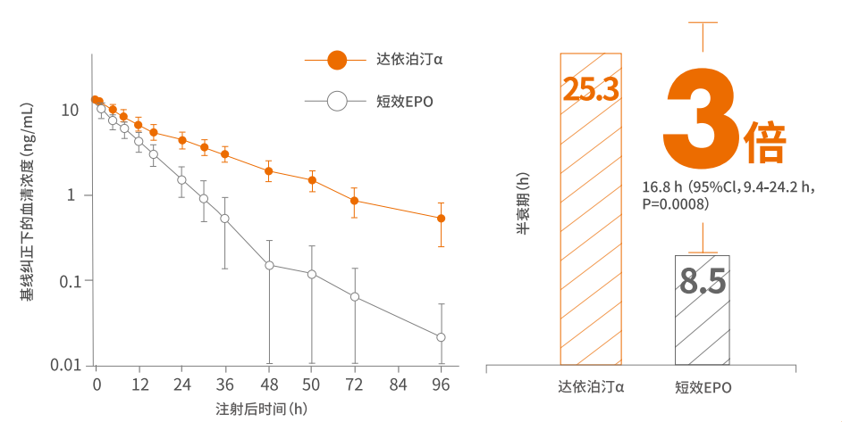
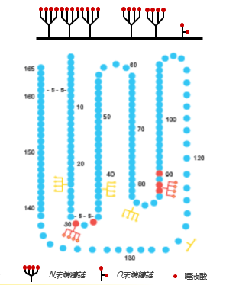
四、创新性
创新突破：达依泊汀α是全球首个长效促红素制剂^{1,2}，也是我国首个上市的长效促红素制剂¹，弥补了我国肾性贫血治疗领域的空白。
基因工程技术：首次应用定点突变技术改造人类肝细胞EPO的cDNA³，导入哺乳动物细胞后克隆，成功表达出的长效促红素。
延长药物疗效：达依泊汀α的平均终末半衰期是短效EPO的3倍⁴，减少2/3注射次数，稳定血药浓度⁵。
N末端糖链
O末端糖链
唾液酸
达依泊汀α的蛋白结构
达依泊汀α的平均终末半衰期是短效EPO的3倍，且代谢更稳定
1. Chinese Journal of New Drugs 2020, 29 (10)
2. Nephron 2018;140:24–30
3. British Journal of Cancer (2001) 84 (Supplement 1), 3–10
4. Macdougall IC, Gray SJ, Elston O et al. J Am Soc Nephrol 10: 2392–2395, 1999
5. Agarwal AK Expert Rev Clin Pharmacol. 2008 May; 1(3): 369-79.

Slide 7
四、创新性
创新带来的优势：
更高的生物活性：
大幅降低促红素用药剂量64%~65%¹
提升贫血患者血红蛋白达标率24.7%²
大幅减少约60%静脉铁剂剂量³
对78.6%促红素低反应性患者也有显著疗效⁴
更少的注射次数：
大幅减少注射次数，每名患者每年注射次数可由156次减少至26次，全年可节省医护工作时间约1.5个月⁵。
更方便的给药途径：
专为透析患者设计的预充式注射器，可与透析机螺纹口直接相连，推注进入透析管路。
无需针头、无针刺伤风险、无痛、方便操作。
International Journal of Nephrology and Renovascular Disease 2014:7 353–359
NESP特定使用成績調査最終結果のご報告, Kyowa Kirin
European Journal of Haematology 90 (237–244)
Saudi J Kidney Dis Transpl 2009;20(4):590-595
Stephens JM, et al. Current Medical Research & Opinion 2016; 32(2): 313-320.
Notes:
什么样的创新点，带来哪些疗效安全性优势

Slide 8
五、公平性
填补国内长效促红素的空白
保基本：血透贫血患者人数庞大^{1,2}，治疗周期长，属于重大公共卫生事件。
肾性贫血发病机理和诊断标准明确，卫健委肾病专业医疗质量控制指标中有明确目标³。长效促红素是国内外指南推荐的肾性贫血优选治疗药物^{2,4}，但目前我国医保药品目录内尚无长效促红素制剂。
达依泊汀α疗效、安全性明确，长期临床应用循证充分，可有效弥补现有治疗方案的不足，提升肾性贫血治疗达标率的同时节约医保基金费用。
提高患者依从性，降低临床管理难度
目前我国医保目录内肾性贫血治疗药物只有缺氧诱导因子脯氨酰羟化酶抑制剂（罗沙司他胶囊）和短效促红素。
罗沙司他胶囊口服每周三次⁵，对于已经服用很多药物的透析患者是极大的口服药负担。
大剂量（＞10000 IU/周）短效促红素会显著增加患者血红蛋白波动、血压波动，大幅增加患者全因死亡风险⁶。
达依泊汀α在中国适应症明确，大部分患者在血透中心集中管理、集中给药，无超适应症使用风险，方便临床统筹管理。
创新优选，助力中国肾性贫血治疗达标
达依泊汀α是全球首个长效促红素制剂⁷，也是我国首个上市的长效促红素制剂，是国内外权威指南推荐优选治疗药物。在英国、法国、日本等发达国家，以及我国港台地区均为肾性贫血治疗的首选药物^{7,8}。
1. 中国透析登记数据（2020年）
2. 中国肾性贫血诊治临床实践指南, Natl Med J China, June 1, 2021, Vol. 101, No. 20
3. 卫健委肾病专业医疗质量控制指标(2020)
4. KDIGO Clinical Practice Guideline Working Group. Kidney Int Suppl, 2012, 2: 279⁃335
5. 罗沙司他胶囊说明书
6. Blood Purif. 2022;51(2):171-181.
7. Chinese Journal of New Drugs 2020, 29 (10)
8. Nephron 2018;140:24–30

Slide 9
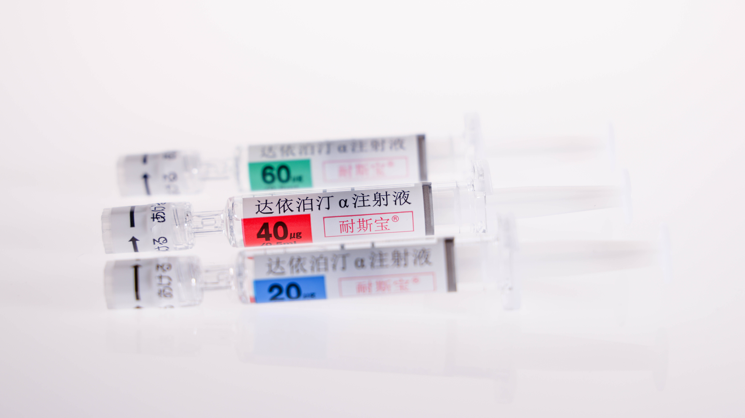
谢谢各位专家

